Slide 1
11 气体的压缩

Slide 2
11-1 概述

Slide 3
压缩气体在工程上有广泛的用途。
压气机是生产压缩气体的设备，通常消耗机械能（或电能）来使得气体压力升高，一般由原动机或电动机拖动。

Slide 4
最常见的压气机是用来压缩空气。压缩空气在燃气轮机装置中用来助燃，在大型空气动力站中提供动力，在火力发电站中用于煤粉输送和锅炉通风等。
在制冷工程和化工生产中，均离不开对气体或蒸汽的压缩。

Slide 5
压气机的分类
按其产生压缩气体的压力范围：
通风机（＜0.01 MPa表压)
鼓风机（0.01~0.3 MPa表压)
压缩机（>0.3 MPa表压)

Slide 6
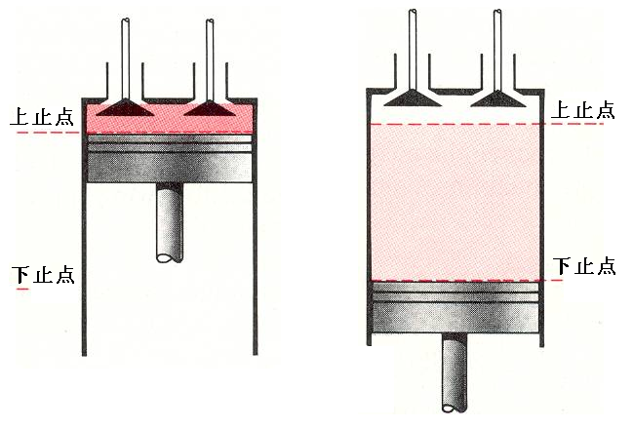
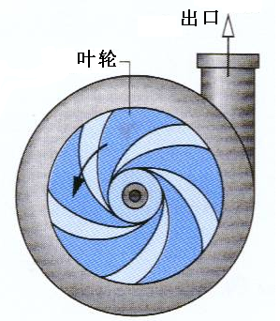
压气机的分类
按工作原理和构造：
活塞式压气机
叶轮式压气机
特殊的引射式压缩器
活塞式压气机和叶轮式压气机的结构和工作原理虽然不同，但从热力学观点来看，气体状态变化过程并没有本质的不同，都是消耗外功，使气体压缩升压的过程，在正常的工况下均可视为稳定流动过程。

Slide 7
研究气体压缩的主要任务在于分析计算定量气体从初态压缩至预定终态时，压气机所消耗的功量，并探讨省功的方法。

Slide 8
11-2 压气机的工作原理

Slide 9
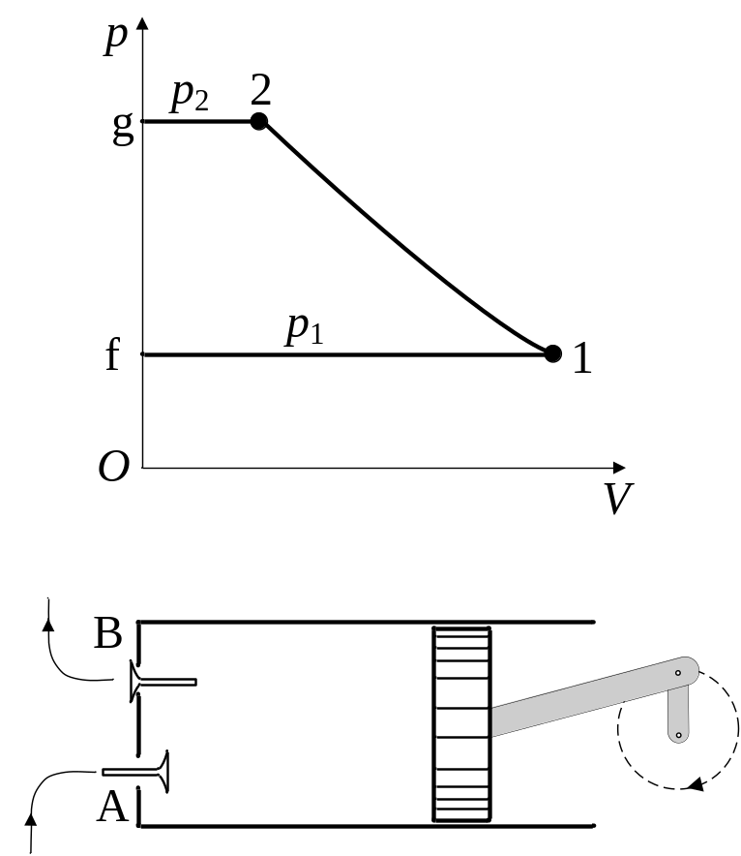
一、单极活塞式压气机
f-1：吸气，气体引入气缸
1-2：气体在气缸内压缩
2-g：排气，气体流出气缸，输向储气筒
注意：f-1和2-g过程仅是将处于一定热力状态的气体吸入或排出气缸的机械输送过程，在这两个过程中，气体的热力状态不发生变化，仅是缸内气体的数量发生改变

Slide 10
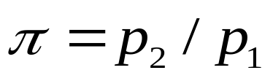
1-2为气体的热力过程，气体的状态参数发生变化。
压缩过程中，气体终压p₂与初压p₁的比值称为增压比

Slide 11
二、叶轮式压气机
分为离心式和轴流式两种
离心式压气机适用于中、小型生产量
轴流式压气机由于结构紧凑，便于安排较多的级数，适用于大流量的场合
虽然适用的场合不同，但这两种叶轮式压气机的工作特点相同，均是气体不断流入压气机，在其中受到压缩，压力升高后不断流出压气机，即气流的压缩是在连续流动的状况下进行的

Slide 12
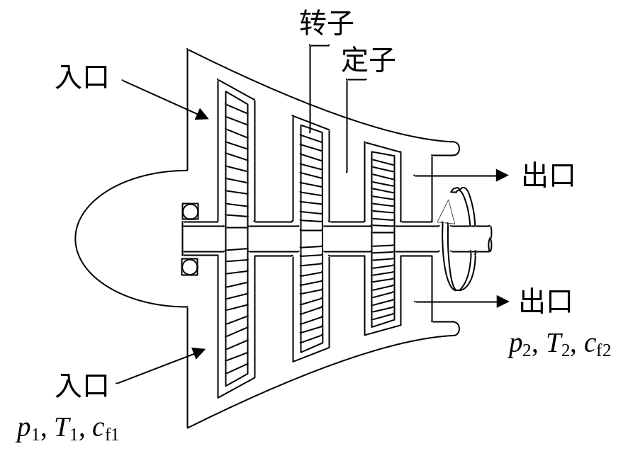
1.轴流式
1. 初压和初温分别为p₁和T₁、初速为c_{f1}的气体，进入轴流式压气机。
2. 转子由外力（原动机或电动机）带动作高速旋转，固定在转子上的工作叶片推动气流，使气流获得很高的流速，这是气体接受外界提供的机械功转变为气流动能的过程。
3. 高速气流流经固定在机壳（定子）上的导向叶片间的流道，相邻的导向叶片间的通道相当于一个扩压管，流体在其中降速升压，这是靠减少气体的动能使气体压缩升压的过程。

Slide 13
4. 一列工作叶片与一列导向叶片构成一个工作级。
5. 气体连续流经压气机的各个工作级，其压力逐级提高。
6. 最后，终压和终温分别为p₂和T₂、流速为c_{f2}的高压气体从排气管排出压气机。

Slide 14
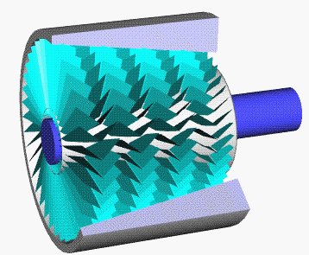
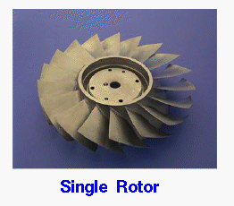
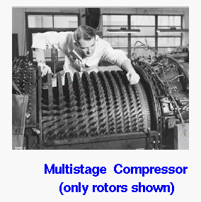
一些轴流式压气机示意图

Slide 15
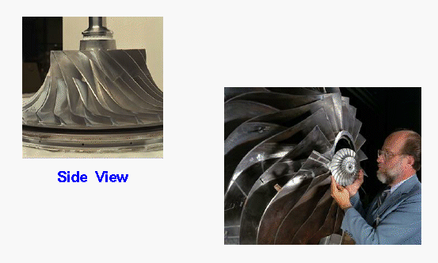

Slide 16
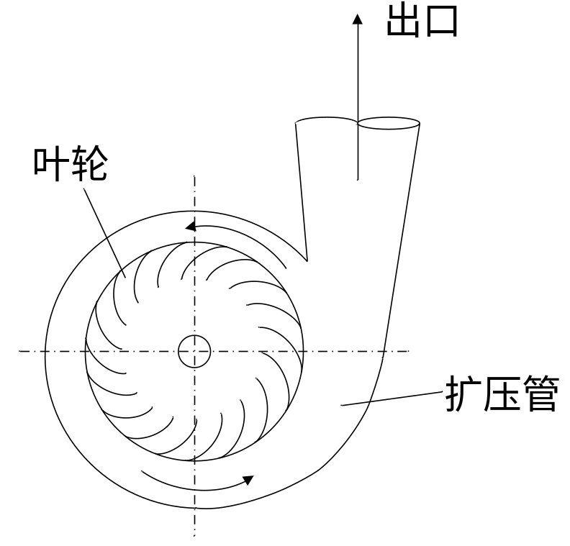
2.离心式
气流沿轴向进入叶轮，受到高速旋转的叶轮推动，依靠离心力的作用而加速。
最后在蜗壳型流道（相当于扩压管）中降低流速，提高压力。

Slide 17
三、活塞式压气机与叶轮式压气机的不同之处
活塞式压气机的吸气和排气是间歇性的，而叶轮式压气机则能连续不断地吸气和排气
叶轮式压气机的转速比活塞式压气机要高
活塞式压气机的增压比可以达到很高的范围，而叶轮式（特指轴流式）压气机每级的增压比很小（约为1.15~1.30），因此若要得到较高压力的压缩气体，需要的级数很多
以上三点不同使得活塞式压气机常被应用于高压、小排量的场合，而叶轮式压气机主要适用于低压、大排量的场合。

Slide 18
11-3 压气机的热力学分析

Slide 19
虽然活塞式压气机和叶轮式压气机的工作原理不同，但在各类压气机中，气体均经历进气、压缩和排气过程
从热力学观点来分析，气体的状态变化过程并没有什么不同，都是接受外功使气体升压的过程
因此，本小节的讨论对于活塞式和叶轮式压气机均适用

Slide 20
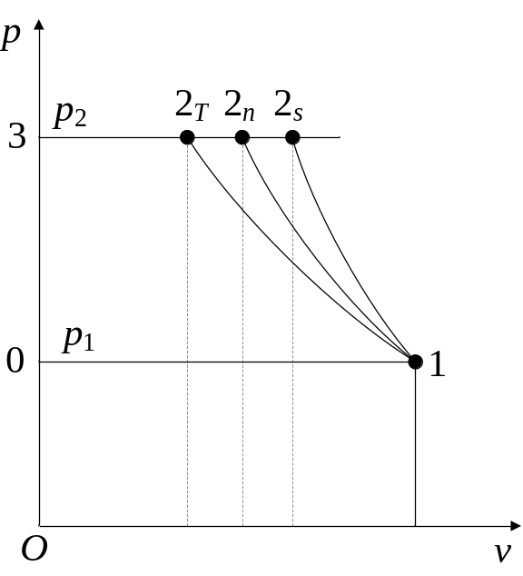
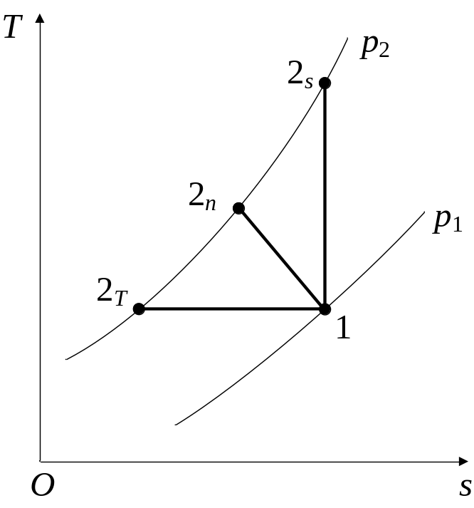
一、压缩过程中气体的状态变化
压缩过程中，气体的压力从p₁升高至p₂。下面考虑三种理想可逆的压缩过程，假设三种过程的增压比π相同

Slide 21

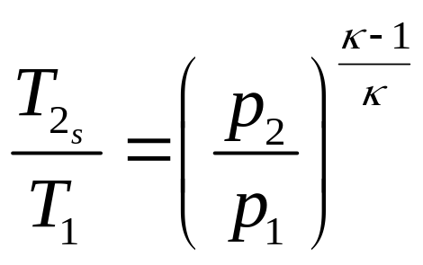
1. 绝热过程（ ）
无专门的冷却措施，因过程进行得很快，过程中气体向外界传出的热量可忽略不计，因此可视为绝热过程
由第8章的分析可知，可逆绝热过程的多变指数为n=κ
压缩后，气体温度升高

Slide 22

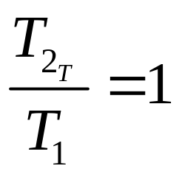
2. 定温过程（ ）
此种压缩过程需要有理想的冷却条件，压缩时气体能够及时向外界传出热量，使得压缩后气体的温度随时与初态温度相等

Slide 23

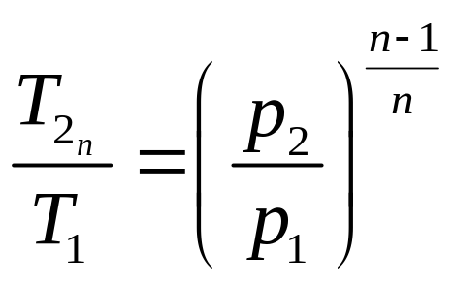
3. 多变过程（ ）
此种压缩过程采用了一定的冷却措施，过程中气体边压缩边放热，但气体的温度仍然有所升高，此时的多变指数 。压缩后，气体的温度升高

Slide 24
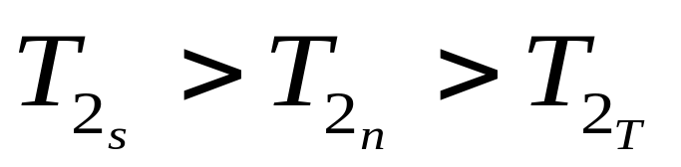
三种压缩过程的p-v图和T-s图
三种压缩过程具有相同的初态点和相同的终态压力，但三种过程的终态温度不同，从图中可以看到：

Slide 25
二、压气机的理想耗功量
在压气机工作过程中，有气体的流入和流出，所以压气机为开口系。除了启动、停机、加速等情况外，压气机通常在不变的工况下长时间地运行，此时气体可视为稳定流动
对于活塞式压气机，尽管它的工作是周期性的，但由于其转速非常高，通常为每分钟几千转以上，也可将压气机内的气体视为稳定流动

Slide 26
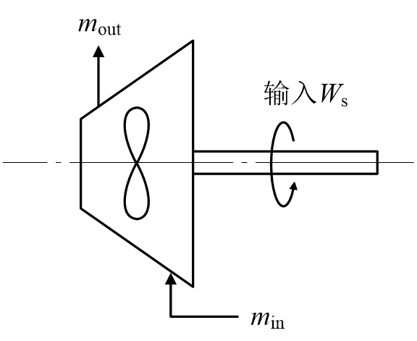
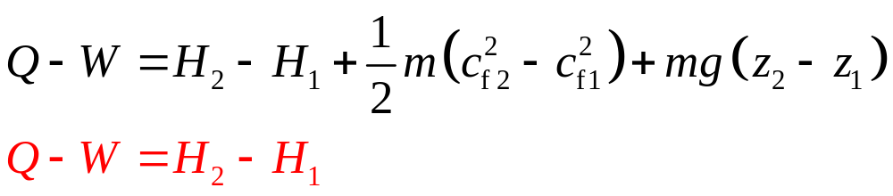
流体进、出口动能、重力势能相差不多，忽略动能、势能变化；
因为压气机消耗功（即外界对压气机内的气体作功），所以W<0，即-W>0
无论过程是否可逆都适用

Slide 27
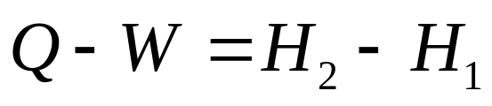
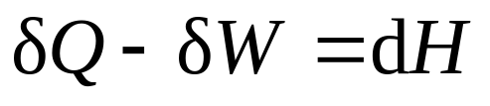
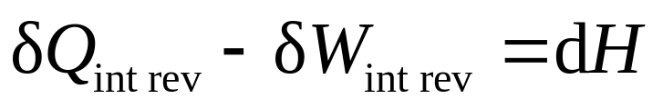
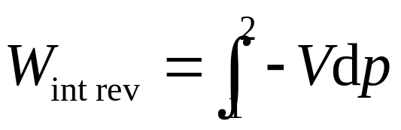
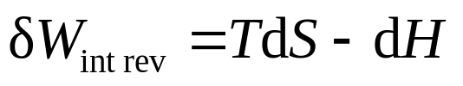




再来看理想耗功量
“理想”是指压气机中进行的过程可逆时，为使气体从初态变化到终态所消耗的外功
上式微分，得
内可逆

Slide 28
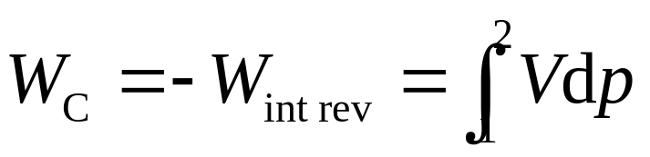
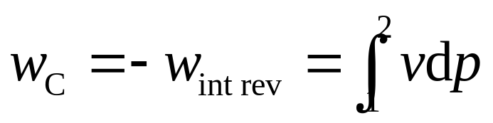
压气机的理想耗功量
在p-V图上，压气机理想耗功量的大小可以用压缩过程线向p轴投影而形成的面积表示
在各类压气机中，均是实现气体从低压到高压的状态变化，故dp>0，从而W_{int} _{rev}<0，这说明气体的升压过程是通过消耗外功实现的
在工程热力学中，通常用W_{C}表示压气机的耗功量，故

Slide 29
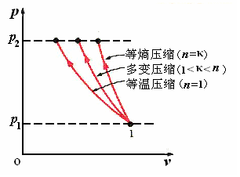


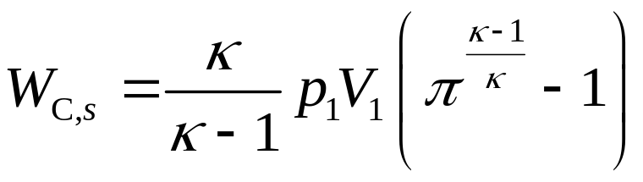
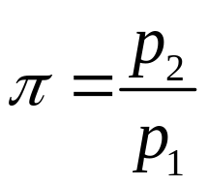
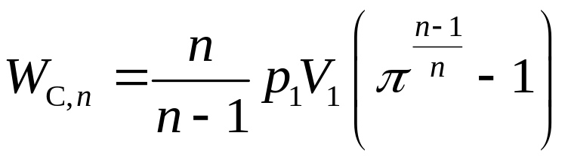
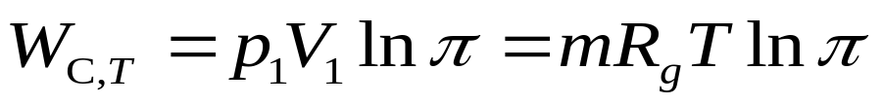
三种压缩过程耗功量比较
（1）可逆绝热压缩
（2）可逆多变压缩
（3）可逆定温压缩
增压比

Slide 30
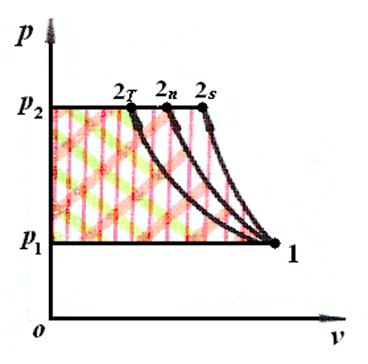
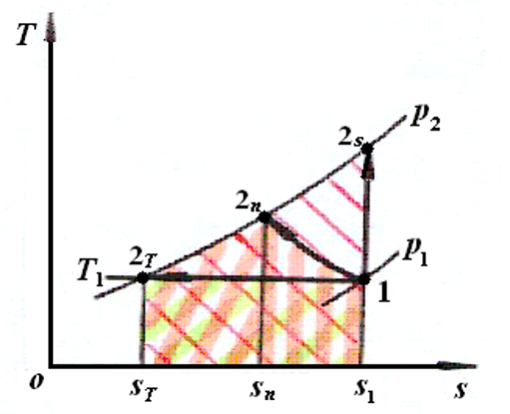
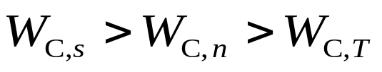

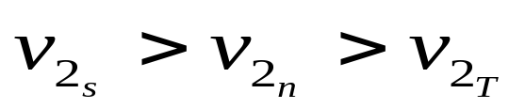
w_{C}、T、v的比较
（1）绝热压缩耗功最多，定温压缩耗功最少；
（2）绝热压缩后气体的温度升高较多，不利于机
器的安全运行；
（3）绝热压缩后气体比体积大，需较大的储气筒。
定温压缩最好，是改进压气机工作的主要方向

Slide 31
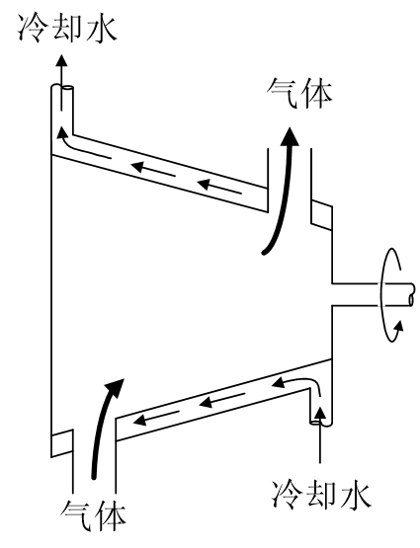
在压气机的气缸壁上安装散热肋片或气缸带有水冷夹套，可达到较好的冷却效果
但一般也只能将多变指数降为1.2~1.3，仍不能使气体的压缩过程成为定温过程

Slide 32
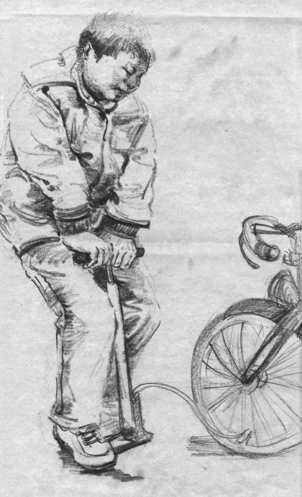
自行车轮胎压力通常应维持在0.25 MPa左右，用手动打气筒向轮胎充气时用湿毛巾包在打气筒外壁，会更累还是更轻松？

Slide 33
11－4 单级活塞式压气机余隙容积的影响

Slide 34
实际的活塞式压气机中，因为制造公差、金属材料的热膨胀以及安装进、排气阀等零件的需要，当活塞到达左止点时，活塞与气缸盖之间保持有一定的空隙，该空隙的容积称为余隙容积
前面的分析均没有考虑活塞式压气机的余隙容积。但在实际压气机中，余隙容积总是存在的，它对压气机的容积效率、生产量和耗功量又有什么影响呢？

Slide 35
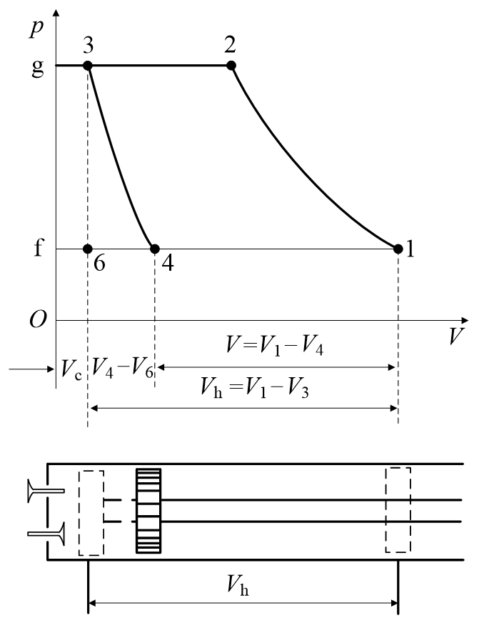
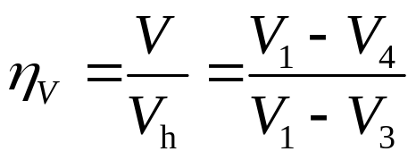
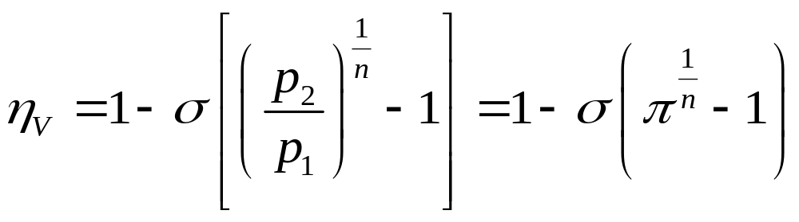
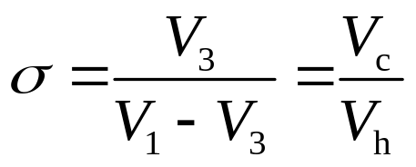
一、余隙容积对容积效率的影响
气缸吸气的有效进气容积与气缸的排量之比称为容积效率
余隙容积百分比

Slide 36
1. 当余隙容积百分比和多变指数一定时，增压比越大，容积效率越低，当增压比增加到某一值时，容积效率为0；
2. 当增压比一定时，余隙容积百分比越大，容积效率越低。

Slide 37
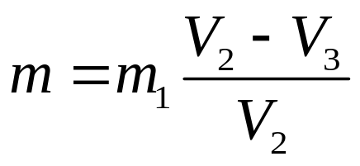
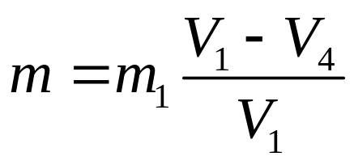
二、余隙容积对生产量的影响
生产量m是指活塞式压气机的活塞每往复一次所生产的压缩气体的质量，也就是能够排至储气罐或输气管道中的气体的质量
或
生产量总是小于压缩过程1-2中气缸内气体的质量，两者之差就是没有被排至储气罐或输气管道而留在气缸内的气体质量，即因余隙容积的存在而导致了浪费

Slide 38
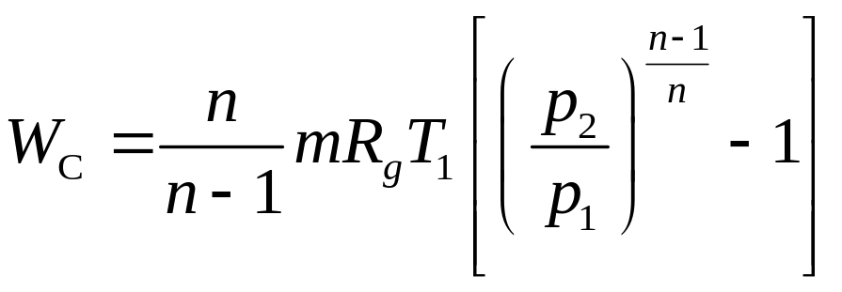
三、余隙容积对理想耗功量的影响
有余隙容积后的耗功量仍为
虽然余隙容积的存在对理想耗功量并无影响，但余隙容积会使容积效率降低，导致在气缸排量一定时，气缸的有效进气容积降低，因此还是应该尽量减小余隙容积

Slide 39
11－5 多级压缩和级间冷却

Slide 40
11-3节指出，采用放热压缩可以减少压缩功和降低终温。采用水冷夹套虽然可以在一定程度上改进压缩过程，但在转速高、排量大的情况下，其作用有限
为了进一步改进压缩过程，节省压缩耗功和限制压缩终温，常采用多级压缩、级间冷却的方法

Slide 41
目的：降低压缩过程的多变指数，使压缩过程尽可能接近定温过程
基本原理：气体逐级在不同气缸中被压缩，每经过一次压缩后就在中间冷却器中被定压冷却到压缩前的温度，然后进入下一级气缸继续被压缩。

Slide 42
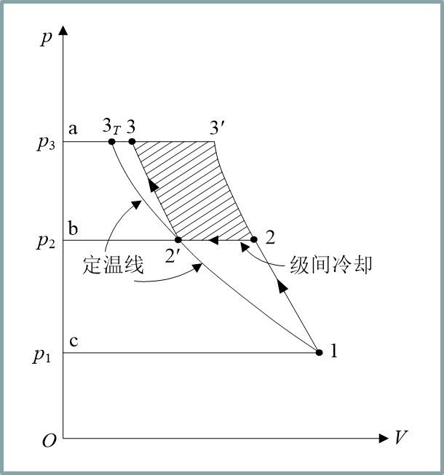
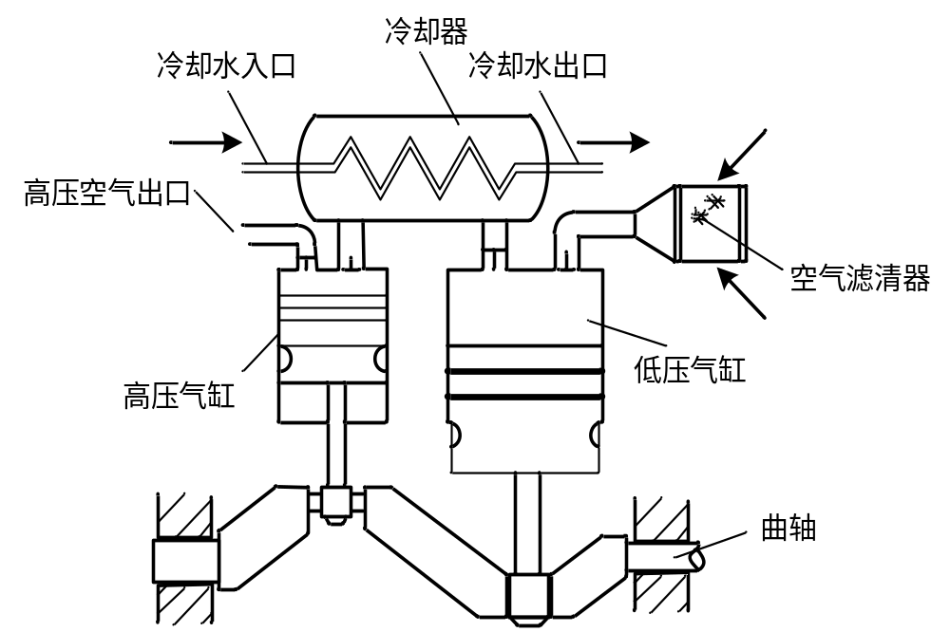
一、两级压缩、中间冷却压气机

Slide 43
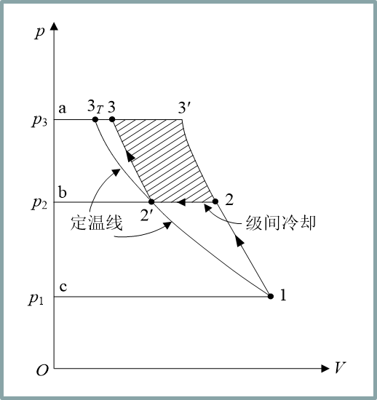
二、两级压缩、中间冷却分析
耗功量
等于两个气缸所需功量的总和
比单级压缩节省了多少功？
——阴影面积

Slide 44
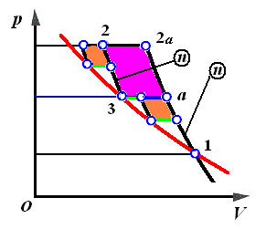
若分级z→∞，则趋于定温压缩。但由于体积庞大，系统复杂，摩擦损失和流动阻力增加，可靠性下降，一般2-4级。

Slide 45
二、两级压缩、中间冷却分析
最佳增压比
采用两级压缩、级间冷却时，选择不同的中间压力，消耗的功不一样
采用哪个中间压力能使总耗功量最小？
可以从压气机耗功量的公式导出

Slide 46

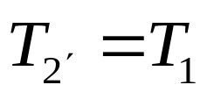
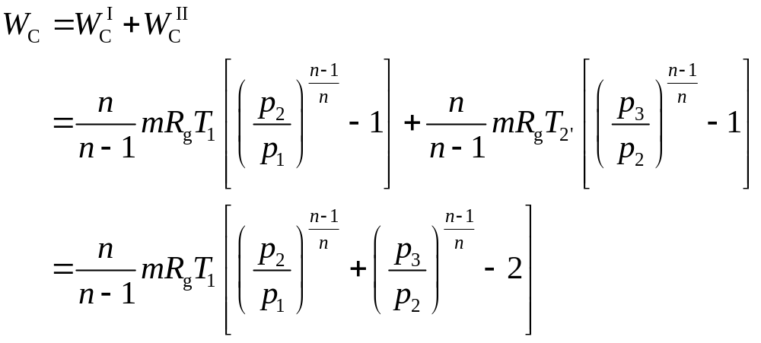
二、两级压缩、中间冷却分析
最佳增压比
假设

Slide 47
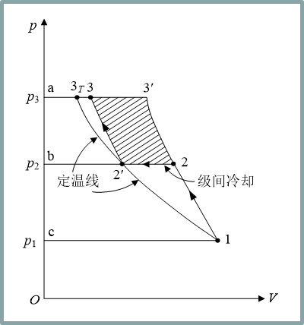





二、两级压缩、中间冷却分析（续）
最佳增压比
同理，对于z级压缩、级间冷却：

Slide 48


三、采用最佳增压比的优点
总耗功量最小
每级压气机所需的功相等，利于压气机曲轴的平衡
每个气缸中气体压缩后所达到的最高温度相同
每级向外排出的热量相等
各级气缸容积按增压比递减

Slide 49
11－6 压气机的实际过程和压气机的效率

Slide 50
以上关于压气机的讨论均基于可逆过程，并没有考虑不可逆性对压气机性能的影响
在实际工作中，压缩过程不可避免地存在着摩擦，从而导致机械能的损耗
本节讨论压气机的实际过程并引出压气机效率的定义

Slide 51




一、压气机的绝热效率
大部分叶轮式压气机，流速高，气流来不及通过机壳向外散热，气体的压缩可视为绝热
可逆绝热（定熵）压缩过程1-2_{s}
实际压缩过程：
不可逆绝热压缩1-2

Slide 52

压气机的绝热效率

Slide 53



理想气体，定比热容
可利用上式求得不可逆绝热压缩的终态温度

Slide 54
压气机的绝热效率反映了压气机实际绝热压缩过程与可逆绝热压缩过程的接近程度，压气机内的过程越接近定熵过程，其绝热效率就越高。

Slide 55

二、压气机的定温效率
活塞式压气机无论是单级或多级压缩都应尽可能采用冷却措施，力求接近定温过程
工程上采用压气机的定温效率作为活塞式压气机性能优劣的指标：
——可逆定温压缩时的耗功量
——实际非定温压缩时的耗功量

Slide 56
压气机的效率本质上反映的是实际压缩过程与理想压缩过程的比值，这里的理想过程起到“标杆” 的作用，实际过程越接近这个“标杆”，效率就越大
对于不同特点的压缩过程，“标杆”不同，效率的具体定义也不同，所以我们以上讲了两个效率

Slide 57
对于大部分叶轮式压气机而言，由于气流速度相当高，气流流经压气机时来不及通过机壳向外散热，此时气体的压缩过程可看作是绝热的
人们常将可逆绝热（即定熵）压缩过程作为叶轮式压气机的“标杆”，定义了压气机的绝热效率

Slide 58
对于活塞式压气机，为减少耗功量并降低气体的温升，无论是单级还是多级压缩，大多采用冷却措施，力求使压缩过程接近定温
此时压缩过程的“标杆”变成了可逆定温过程。定义压气机的定温效率作为衡量压气机性能优劣的指标

